Slide 1

WEB CRAWLER
SCRAPY
NHÓM 6: MAYBACH
1712921 – NGUYỄN THÁI VŨ
1712564 – VŨ ANH LINH
1712904 – NGUYỄN BÁCH VIỆT

Slide 2
NỘI DUNG
WEB CRAWLER LÀ GÌ?
GIỚI THIỆU VỀ SCRAPY
HƯỚNG DẪN SỬ DỤNG SCRAPY ĐỂ THU THẬP COMMENTS CỦA FANPAGE TRÊN FACEBOOK

Slide 3
WEB CRAWLER LÀ GÌ?
Web Crawler là phần mềm được thiết kế với mục đích có thể duyệt website trên mạng World Wide Web một cách có hệ thống, giúp thu thập thông tin của những trang web đó về cho công cụ tìm kiếm như Google, Bing,…

Slide 4
WEB CRAWLER LÀ GÌ?
Mô hình crawler bao gồm:
Chọn URL để khởi đầu
Sử dụng HTML protocol để có thể lấy trang web
Trích xuất ra các link và lưu trữ lại trong queue
Lặp lại các bước 2, 3

Slide 5
GIỚI THIỆU VỀ SCRAPY
Scarpy là một framework mã nguồn mở được viết trên ngôn ngữ lập trinh Python,.
Được sử dụng để thu thập dữ liệu từ trang web với sự hỗ trợ của các Selector dựa trên Xpath.

Slide 6
GIỚI THIỆU VỀ SCRAPY
SCRAPY
Scrapy là framework
Có thể đọc cả HTML và XML
Xử lí dữ liệu đầu ra (xuất ra file CSV, JSON hoặc lưu MongoDB)
Scrapy có thể tự phản hồi từ Server
BEAUTIFUL SOUP (BS)
Là một thư viện Python
BS chỉ có thể đọc HTML và lưu nó vào cấu trúc cây.
Bên cạnh đó BS cần phải khai báo thêm thư viện Pandas để lưu dữ liệu
Cần thư viện urllib để phản hồi khi gửi yêu cầu một địa chỉ url.

Slide 7
GIỚI THIỆU VỀ SCRAPY
Có thể xử lý các lỗi 404, 504,…
Cung cấp Proxy và ngăn bị chặn khỏi trang web
Giải quyết được vấn đề “log in” và “captcha”

Slide 8
GIỚI THIỆU VỀ SCRAPY
Cài đặt qua lệnh
Cài đặt thông qua Anaconda

Slide 9

GIỚI THIỆU VỀ SCRAPY
Sử dụng Scrapy
Tạo Project với command line

Slide 10
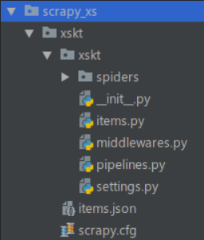
GIỚI THIỆU VỀ SCRAPY
Sử dụng Scrapy
scrapy.cfg: file config project scrapy
settings.py: file chứa settings cho spiders
middlewares.py: file chứa spider middlewares, là những framework được hook vào scrapy processing.
items.py: file chứa cấu trúc của item mà bạn sẽ tách dữ liệu. Nói đơn giản thì nó là một cái khung, sau khi chúng ta lấy được dữ liệu từ spiders, chúng ta sẽ đặt dữ liệu vào đây và xử lý
pipelines.py: sau khi chúng ta đặt dữ liệu vào cho items.py, chúng ta sẽ xử lý ở function process_items trong pipeline. Bạn có thể save vào database, hoặc chỉ trả về item đó
folder spiders: là nơi chúng ta tạo file spider để chạy dữ liệu.

Slide 11
GIỚI THIỆU VỀ SELENIUM
Selenium là công cụ kiểm thử phần mềm tự động gồm có 4 phần:
Selenium IDE
Selenium RC
Selenium Grid
Selenium WebDriver
Tận dụng sức mạnh khi login và click của Selenium để kết hợp với Scrapy

Slide 12
GIỚI THIỆU VỀ SELENIUM
Selenium là công cụ kiểm thử phần mềm tự động gồm có 4 phần:
Selenium IDE
Selenium RC
Selenium Grid
Selenium WebDriver

Slide 13
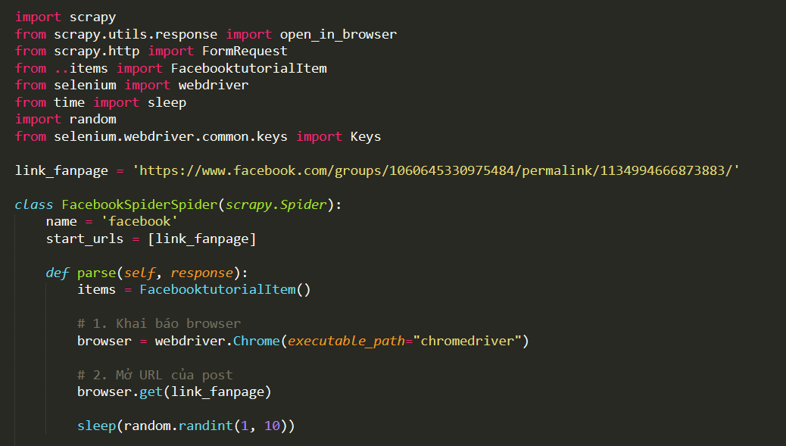
THU THẬP COMMENTS TRÊN FACEBOOK
Đối với trang
fanpage không private

Slide 14
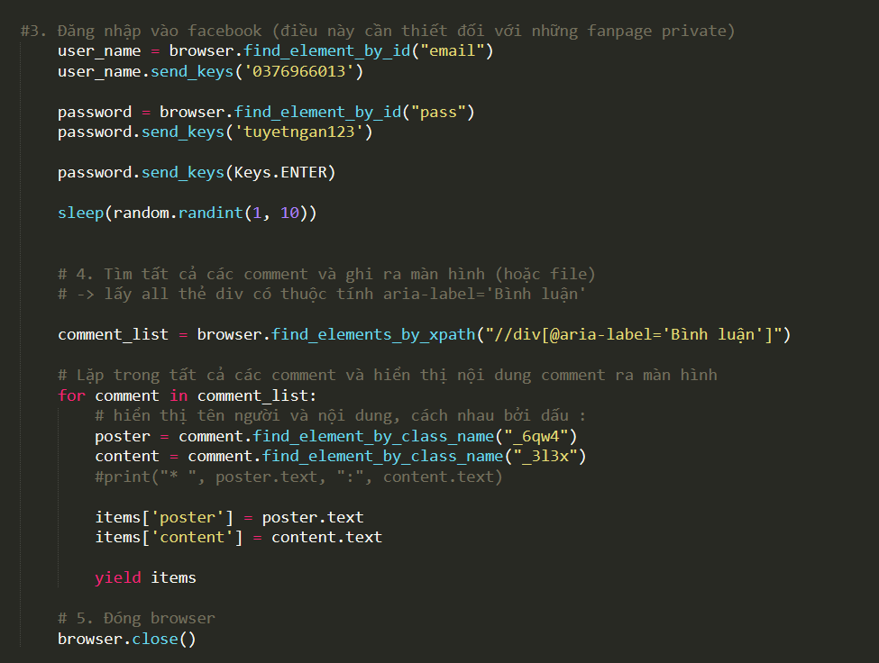
THU THẬP COMMENTS TRÊN FACEBOOK
Đối với trang
fanpage không private

Slide 15
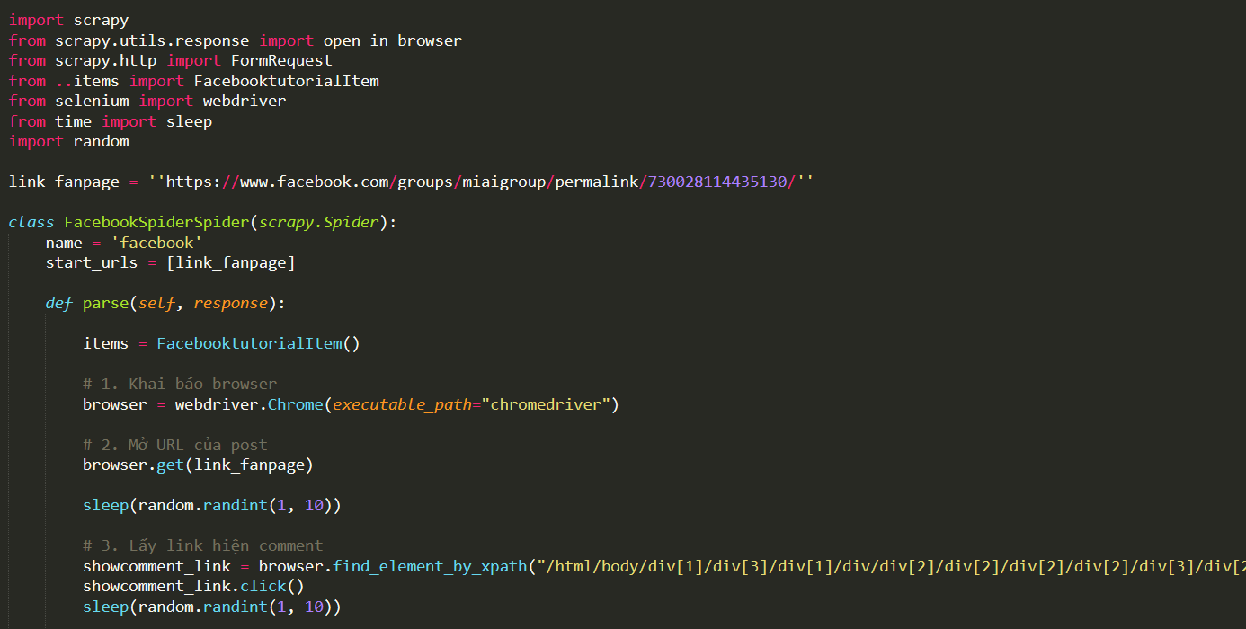
THU THẬP COMMENTS TRÊN FACEBOOK
Đối với trang
fanpage private

Slide 16
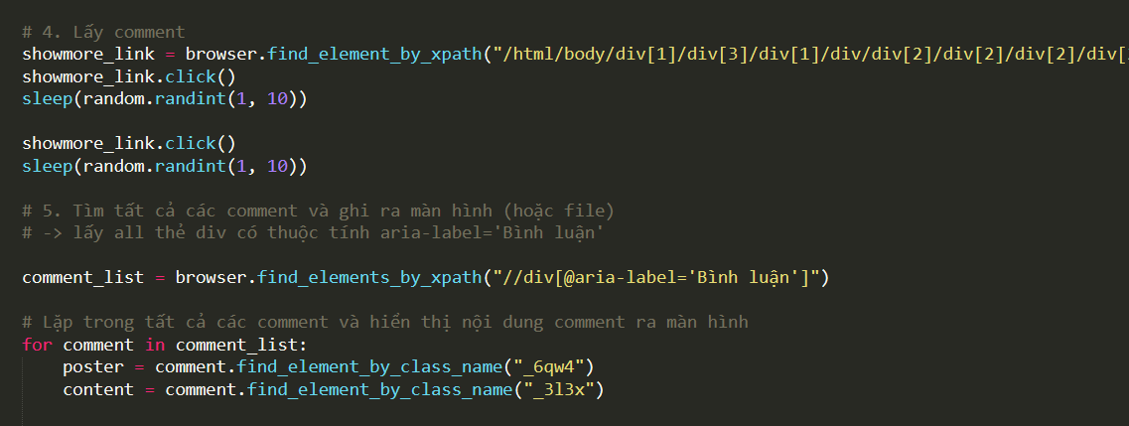
THU THẬP COMMENTS TRÊN FACEBOOK
Đối với trang
fanpage private

Slide 17
CẢM ƠN THẦY VÀ CÁC BẠN ĐÃ THEO DÕI
PHẦN THUYẾT TRÌNH

